Slide 1


基于机器学习的钓鱼网站检测系统设计与实现
院系/专业：计算机科学与技术
学号：78066011
答辩人：蔡佩津
指导老师：傅翠娇
Notes:
老师们好，我叫蔡佩津，指导老师为傅翠娇老师，我的论文题目是基于机器学习的钓鱼网站检测系统设计与实现。

Slide 2
目 录
PART 1
网络钓鱼介绍
CONTENT
PART 2
特征分析
PART 3
实验分析与结果
PART 4
系统部署
PART 5
相关建议和结论
Notes:
首先对研究背景以及网络钓鱼介绍来讲

Slide 3
01
网络钓鱼介绍
研究背景
国内外研究现状
研究意义
网络钓鱼形式

Slide 4


研究背景
互联网发展
随着互联网和云技术的发展，越来越多用户从传统购物转向电子商务。
电子商务流量增加
因为疫情的情况，越来越多人在网络上购物使得网络交易更加频繁，因此需要一种智能技术来保护用户，避免受网络攻击。
Notes:
近年来，随着互联网和云技术的发展，越来越多用户从传统购物转向了电子商务。因为疫情情况，越来越多人都在网络上购物使得网路交易更加频繁，因此需要一种智能技术来保护用户。最常见的攻击是网络钓鱼。

Slide 5
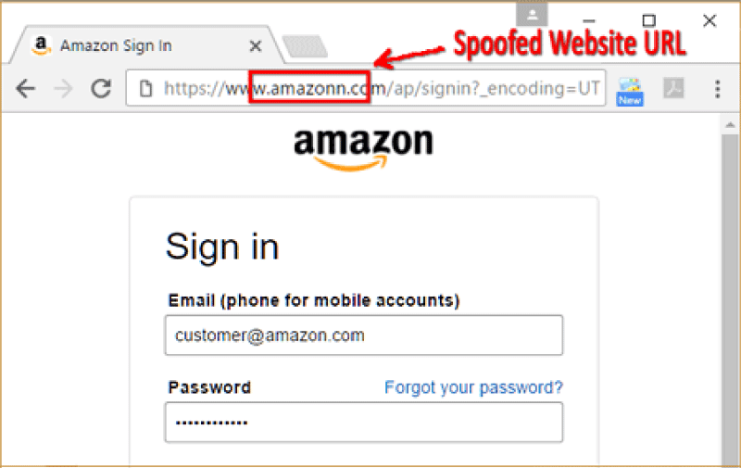
什么是钓鱼？
网络钓鱼一般是指不法分子通过伪装成知名网站的形式试图获取网民的网站用户名，密码以及信用卡等敏感信息的一种非法行为。
本文的研究目的是为了帮助网民更清楚识别网络钓鱼，让网络冲浪和交易更加安全。

Slide 6

研究内容回顾
01
用户应了解网络钓鱼网站
建立一个网络钓鱼网站黑名单，记录网站是否被检测为网络钓鱼
02
03
使用机器学习算法在早期出现时进行检测
Notes:
那我们怎么避免网路钓鱼呢？，第一是。。。
从这三个方法，第三方法利用机器学习算法是最有效的。

Slide 7
国内外研究综述
01
02
03
EMD
黑名单过滤
CANTINA
钓鱼者为了避免文本检测，会使用图片代替文本制作钓鱼网页。针对这问题，钓鱼网页与合法网页在图像外观上很像，EMD用距离来计算图像之间的视觉相似度，取得了较好的效果。
缺点：必须预存常受攻击的目标网站的图像特征才能进行比较。
目前最广泛的一种技术方案，包括Mozilla,Chrome,Safari等都使用了这种反钓鱼技术。主要方法是维持一个已经认证为钓鱼网站的黑名单，在黑名单上的网络域名被认为是危险网站，用户浏览这网站时会给用户提示或者直接阻止访问。
一种以分析网页内容为手段检测钓鱼的工具，主要借助于TF-IDF算法，TF-IDF是一种广泛应用于信息检索与文本挖掘方法，TF指一个词组在给定文本中出现的次数，IDF用来衡量词组在多篇文档中的普遍程度，与总值成反比。
Notes:
黑名单：然而这种方法的缺陷也很明显，就是对于新生成的钓鱼网站反应不够迅速，甚至要等到有受害者出现的时候才能对黑名单进行更新。
Cantina：然而，这项研究是有局限性的，因为它只对英语敏感，该系统可能会产生大量误报。
EMD：必须预存常受攻击的目标网站的图像特征才能进行比较，当目标网页过多时，对这些资料的存储和检索可能会影响效率；其次，有些合法网页的版式，颜色更换频繁，且往往同一个主题有不同的网页来展示，这给EMD计算的准确率带来困难，从而影响检测准确性。

Slide 8
研究意义
适用性
效率高
无论是钓鱼邮件检测还是钓鱼网页检测，具有钓鱼特征的URL是主要分析对象。
01
02
从算法计算量和空间耗费来讲，处理URL远比传统的基于内容的钓鱼检测耗费要小的多，它并不需要对整个邮件或网页进行扫描，判定和学习，只需要对少量URL进行提取。
标准统一
03
04
URL是全球通用的资源定位符，无论是何种语言的网页都会用统一标准的URL进行描述。
Notes:
根据网络反钓鱼的研究现状以及互联网的快速发展，使用传统方法检测网络钓鱼是有限的。同时，网页内容检测在检测对象方面非常准确，但应用效率低，因此本文认为使用URL检测的研究具有重要意义：原因是URL具有：

Slide 9
网络钓鱼形式
电子邮件钓鱼
鲸鱼网络钓鱼
“欺骗式网络钓鱼”
01
02
‘CEO欺诈’
钓鱼短信
HTTPS网络钓鱼
03
04
“Smishing”
超文本传输协议安全 (HTTPS) 通常被认为是“安全”链接，因为它使用加密来提高安全性
Notes:
第一，电子邮件钓鱼是攻击者主要使用邮件来发送钓鱼url，然后使用各种紧迫理由来勾引用户点击链接。
第二，钓鱼短信，也成为Smishing,是SMS短信和网路钓鱼术语的组合。与邮件相比，使用短信形式发送信息更加个人化，使受害者不那么警觉。
第三，鲸鱼网络钓鱼，也成为CEO欺诈，如名，攻击者冒充为公司的CEO或者高领导来欺骗。
第四，超文本传输协议安全 (HTTPS) 通常被认为是“安全”链接，因为它使用加密来提高安全性，因此攻击者利用https来获取受害者信任。

Slide 10
02
特征分析
特征分析及抽取
数据对比
关键词可视化

Slide 11
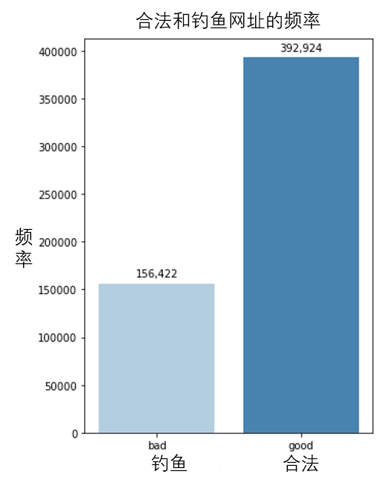
数据收集
Notes:
本文收集到的数据一共有549,346 个(50万49千3白46)，有156,422(10万56千4白22)个标记为钓鱼，392,924（30万92千9白24）个标记为合法。合法和钓鱼比例为71.5%和28.5%。

Slide 12
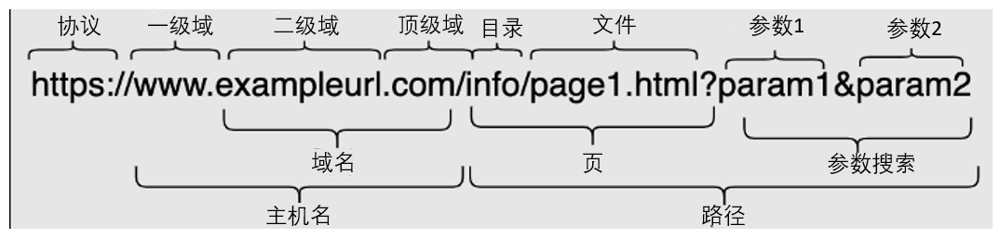
特征分析及抽取
本文使用标记器(tokenizer)把每部分URL拆分，然后使用SnowballStemmer库来获得跟单词，保存到新列，最后把跟单词链接保存到text_sent列。因为现在大多的网络钓鱼 URL都使用 https://协议来迷惑用户，所以本文把https://部分去掉。
Notes:
接下来，为了方便之后模型训练，本文使用CountVectorizer库把text_sent转换为标记计数向量。然后，本文把good和bad标签做了标签编码(label encoding)，good表示为0，bad表示为1。

Slide 13
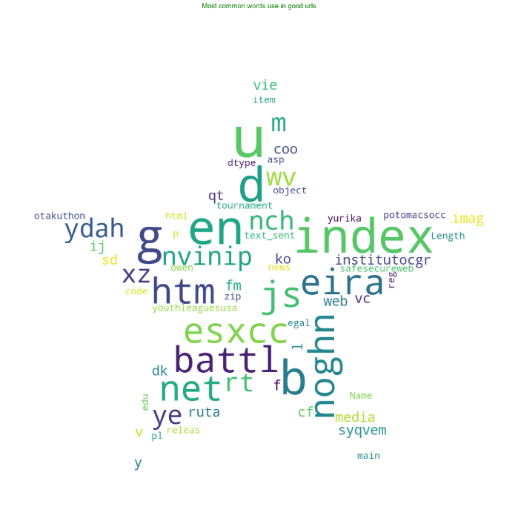
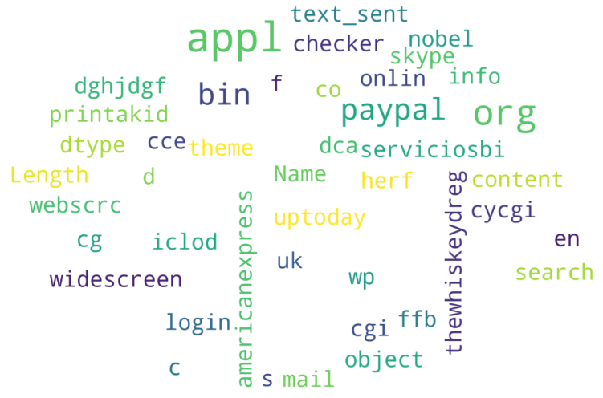
关键词可视化
合法URL中最常用的词
钓鱼URL中最常用的词
Notes:
本文使用WordCloud库把合法和钓鱼URL最常用的词显示出，字越大表现出现次数越频繁。
可以看到钓鱼URL最常用的词是paypal,americanexpress,等各种网络交付平台网站。

Slide 14
03
实验分析与结果
算法分析
混淆矩阵
实验结果
ROC曲线

Slide 15
算法分析
1
2
3
01
逻辑回归
多项式分布贝叶斯
XGBoost
一种统计学方法，其通过将数据输入logit方程来得到某件事情的发生概率，如是否会发生降雨。虽然被称为回归，但其实实际上是分类模型，并常用于二分类。
多项式分布朴素贝叶斯算法是自然语言处理(NLP)中流行的贝叶斯学习方法。对于大规模数据，计算复杂度较低，比较适合本论文的数据。
梯度增强树(Gradient Tree Boosting)算法的一种流行且高效的开源实现，使用CART树模型。
Notes:
本文使用三种监督式机器学习算法训练。第一是。。。
Logistic方程的优势在于它可以处理从负无穷到正无穷的任何输入，而将输出限制在0和1之间。
跟伯努利朴素贝叶斯的不同之处是多项式分布朴素贝叶斯将重复词语视为其重复次数，而伯努利朴素贝叶斯将重复词语视为其只出现一次。
支持缓存感知和核心外计算、高效处理缺失数据、树构建并行、交叉验证功能、避免过度拟合的正则化、使用深度优先方法进行树修剪显著提高计算性能。

Slide 16
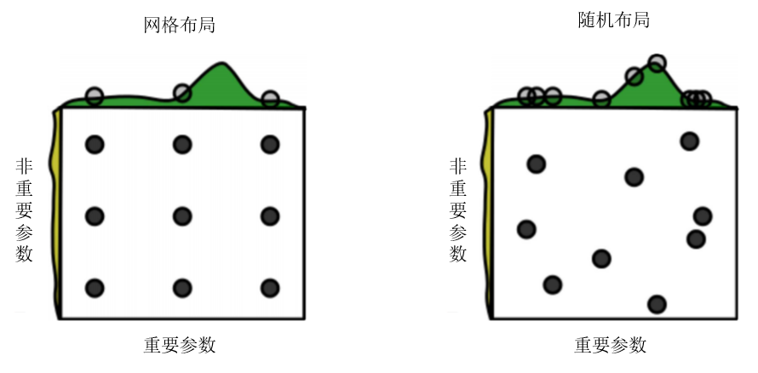
超参数优化
XGBoost超参数 | 设置值
Max_depth | 15
Min_child_weight | 5
Learning_rate | 0.15
Gamma | 0.3
Col_sample_bytree | 0.4
Notes:
本文使用随机搜索对max_depth,min_child_weight,learning_rate,gamma,等XGBoost超参数进行调整·。
常用的超参数优化方法有两种：网格化寻优和随机寻优。本文选取使用随机寻找超参数优化。
网格化寻优可以说是最基本的超参数优化方法。在网格搜索中，建立了一个超参数值的网格，并为每个组合训练一个模型，然后测试数据上打分。在这种方法中，需要尝试超参数值的每一种组合，这可能非常低效。相比之下，随机搜索建立了超参数值的网格，并选择随机组合来训练模型和评分。虽然随机搜索可能无法找到与网格化寻优一样准确的结果，但它可以更频繁地选择最佳结果，而且只花了网格化寻优所需时间的一小部分。在相同的资源条件下，随机搜索甚至可以优于网格搜索。因此，本文选取使用了随机搜索。本文已经对Xgboost的棵树最大深度，孩子节点，学习率，gamma，每棵树随机抽样的分数超参数做了调整。

Slide 17
实验结果
分类器 | 准确率 | 精确率 | 召回率 | F-分数 | ROC-AUC
逻辑回归 | 0.96 | 0.99 | 0.96 | 0.98 | 0.996
XGBoost | 0.91 | 0.98 | 0.91 | 0.94 | 0.963
多项式分布朴素贝叶斯 | 0.96 | 0.98 | 0.97 | 0.97 | 0.994
Notes:
可以看到逻辑回归的结果都比其他算法优势，因此本文使用逻辑归回模型来部署系统。

Slide 18
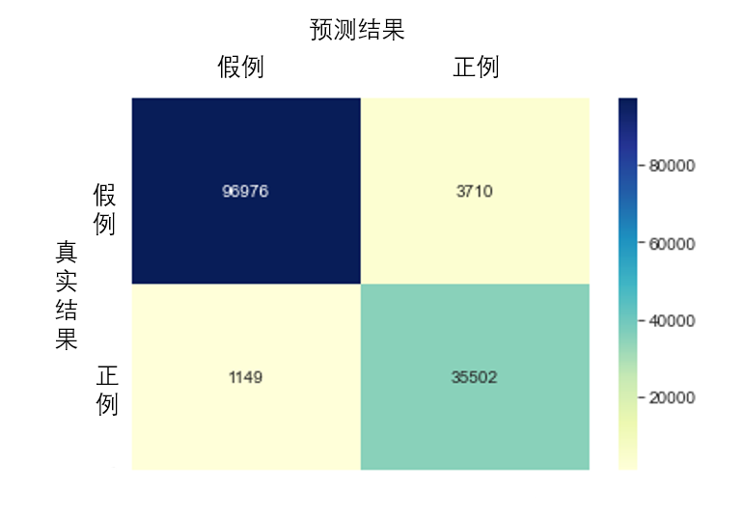
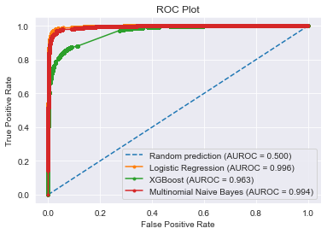
ROC曲线和混淆矩阵
Notes:
ROC曲线的图片蓝色对角线是随机预测的结果，可以看见每一个模型都是优于随机预测，可以看出AUC最高的是模型是橙色线逻辑回归。右边是逻辑回归的混淆矩阵，具有较高的准确率。

Slide 19
04
系统部署
成果形式
系统部署

Slide 20
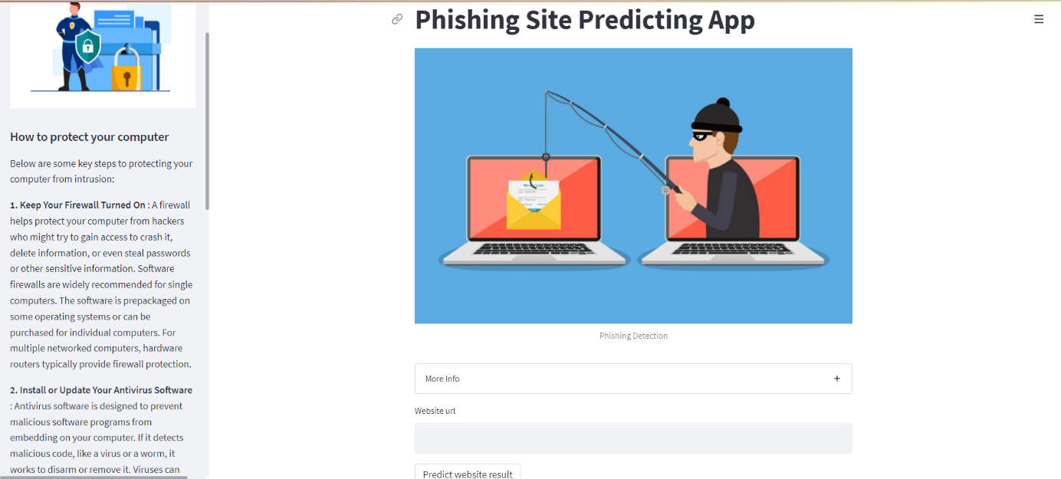
系统部署
Notes:
https://share.streamlit.io/quinnajodanti/phishing-website-streamlit/main/phishing_prediction_with_web.py

Slide 21

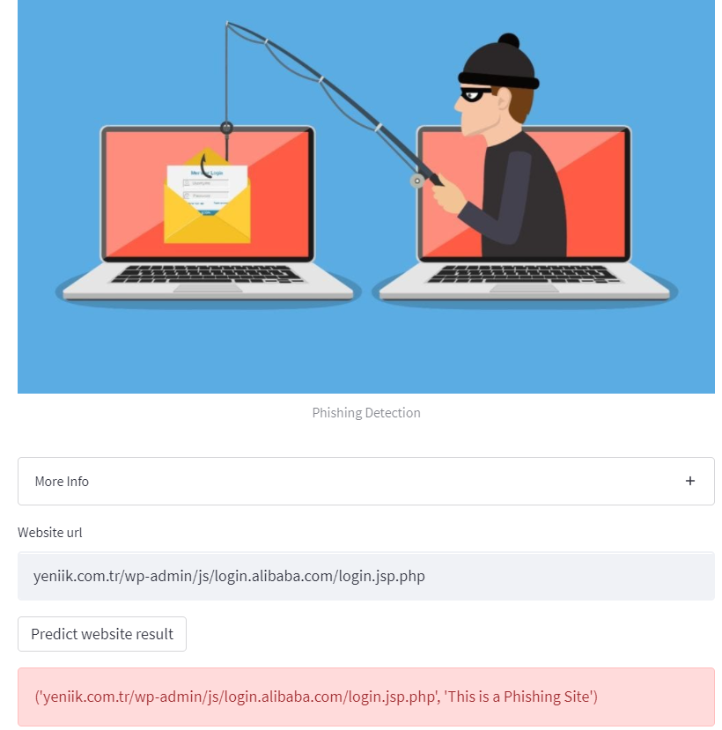
系统部署
检测到钓鱼网站
检测到合法网站
Notes:
页面输出, youtube网站->合法
阿里巴巴钓鱼网站->钓鱼

Slide 22
05
相关建议与总结
研究总结
参考文献

Slide 23
相关建议与总结
使用垃圾邮件过滤器
了解有关网络钓鱼技术的信息
1
4
通常，过滤器会评估邮件的来源，用于发送邮件的软件以及邮件的外观，以确定邮件是否为垃圾邮件。
新的网络钓鱼诈骗正在不断发展。如果不掌握这些新的网络钓鱼技术，我们可能会无意中陷入其中。
2
安装防网络钓鱼工具栏
5
定期检查在线帐户
可以使用反网络钓鱼工具栏自定义最流行的 Internet 浏览器。此类工具栏会对我们访问的站点进行快速检查，并将其与已知网络钓鱼站点列表进行比较。
养成定期更改密码的习惯，不要对多个帐户使用相同的密码。
3
检查电子邮件链接
6
使用防火墙
在单击或输入敏感信息之前，需要检查电子邮件链接中 URL 的拼写，保证安全；不要从可疑电子邮件或网站下载文件。
防火墙可以保护用户计算机免受黑客的攻击

Slide 24
参考文献
01
Shaikh, et al. A Literature Review on Phishing Crime, Prevention Review and Investigation of Gaps[A]. In 10th International Conference on Software, Knowledge, Information Management & Applications (SKIMA)[C]. 2016:9-15.
A. Kang, et al. Security Considerations for Smart Phone Smishing Attacks[J]. Advances in Computer Science and its Applications,Springer, 2014:467–473.
02
03
Detecting phishing web pages with visual similarity assessment based on earth mover’s distance. IEEE Transactions on Dependable and Secure Computing, 3 (4), 301–311 .
04
Chen, Tianqi, et al. Xgboost: A scalable tree boosting system[A]. In Proceedings of the 22nd ACM sigkdd international conference on knowledge discovery and data mining[C]. 2016:785-794.
05
A literature review on phishing crime, prevention review and investigation of gaps. In 10th international con- ference on software, knowledge, information management & applications (SKIMA). 2016 . Sharifi, M. , & Siadati, S. H. (2008).
06
Smadi, S. , Aslam, N. , & Zhang, L. (2018). Detection of online phishing email using dynamic evolving neural network based on reinforcement learning. Decision Support Systems.
07
Cao, Y. , Han, W. , & Le, Y. (2008). Anti-phishing based on automated individual white-list. In Proceedings of the 4th ACM workshop on digital identity.
08
Mehta, et al. A high-bias, low-variance introduction to machine learning for physicists[R].USA: Physics reports 810, 2019.
09
Bergstra, James, and Yoshua Bengio. Random search for hyper-parameter optimization[J]. Journal of machine learning research 13(2): 2012.
10
Singh P. Deploy Machine Learning Models to Production[Z]. India: Apress Publishing House, 2021.
Notes:
这是参考文献。

Slide 25

致 谢
感谢母校提供了宝贵的学习与实践的机会!
感谢傅老师给与的耐心指导!
感谢同学的支持与帮助!
感谢父母的无私的爱!
感谢各位答辩评审!
Notes:
感谢各位老师和我的指导老师

Slide 26
LOGO
感谢聆听 批评指正

